Slide 1
TRƯỜNG PTDTBT TH & THCS MƯỜNG LUÂN
NHIỆT LIỆT CHÀO MỪNG
CÁC THẦY CÔ VỀ DỰ GIỜ
MÔN TIN HỌC LỚP 4A2
Giáo viên: Đặng Quang Sáng

Slide 3
Trò chơi trên Quizizz
Bắt đầu

Slide 4
Thứ Hai ngày 03 tháng 03 năm 2025
TIN HỌC 4
CHỦ ĐỀ 5. ỨNG DỤNG TIN HỌC
BÀI
11
CHỈNH SỬA VĂN BẢN (Tiết 2)

Slide 5
2. THỰC HÀNH
NHIỆM VỤ
Em thực hiện các yêu cầu sau:
a) Mở tệp Bai1 trong thư mục tên của em đã tạo ở phần Luyện tập của Bài 10.
b) Sao chép văn bản, gõ thêm câu thơ, di chuyển văn bản để được kết quả
như minh hoạ trong Hình 43.
c) Chèn hình ảnh phù hợp vào văn bản. Lưu tệp với tên mới là Bai2.

Slide 6
Hướng dẫn:
Hình 45. a) Mở tệp Bai1
Bước 1: Khởi động phần mềm soạn thảo văn bản Word.
Bước 2: Chọn lệnh Open trong bảng chọn File. Cửa sổ Open mở ra. Thực hiện lần lượt các thao tác tương tự như sau để mở tệp Bai1

Slide 7
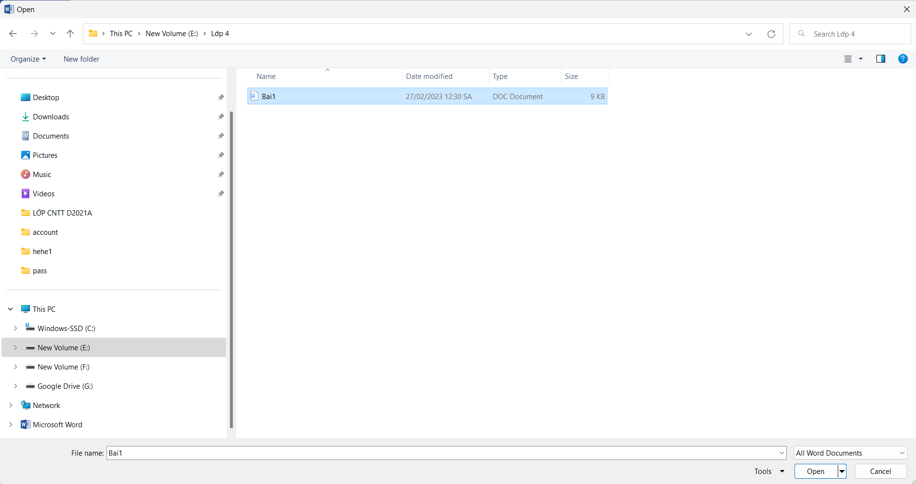
Chọn thư mục chứa tệp văn bản
2. Chọn tệp văn bản
Hình 46. Mở tệp văn bản đã có trên máy tính
3. Nháy chuột vào nút lệnh Open
b) Sao chép văn bản, gõ thêm câu thơ, di chuyển văn bản
Bước 1: Em hãy thực hiện các thao tác sau để sao chép câu Trăng ơi ...từ đâu đến? cho khổ thơ thứ hai của bài thơ.

Slide 8
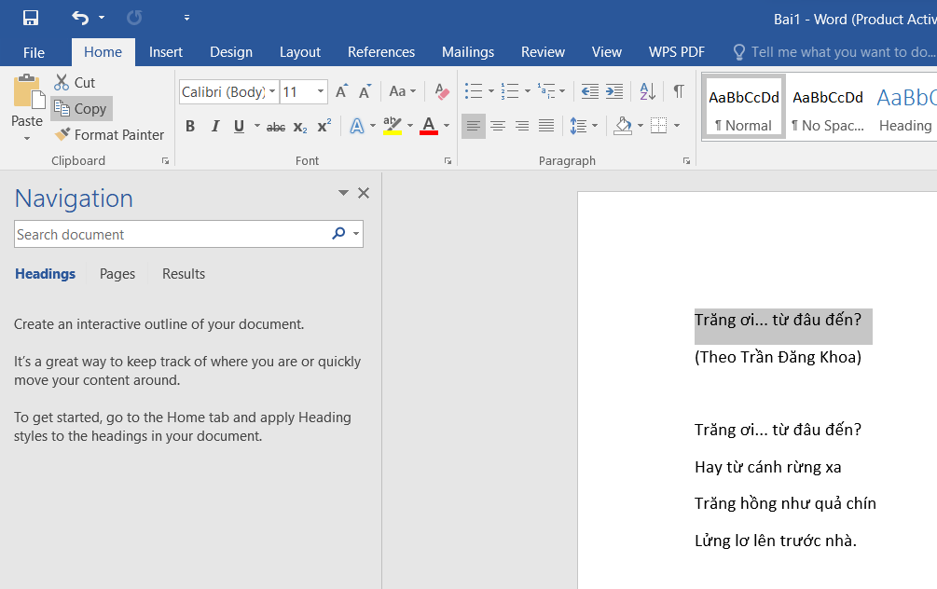
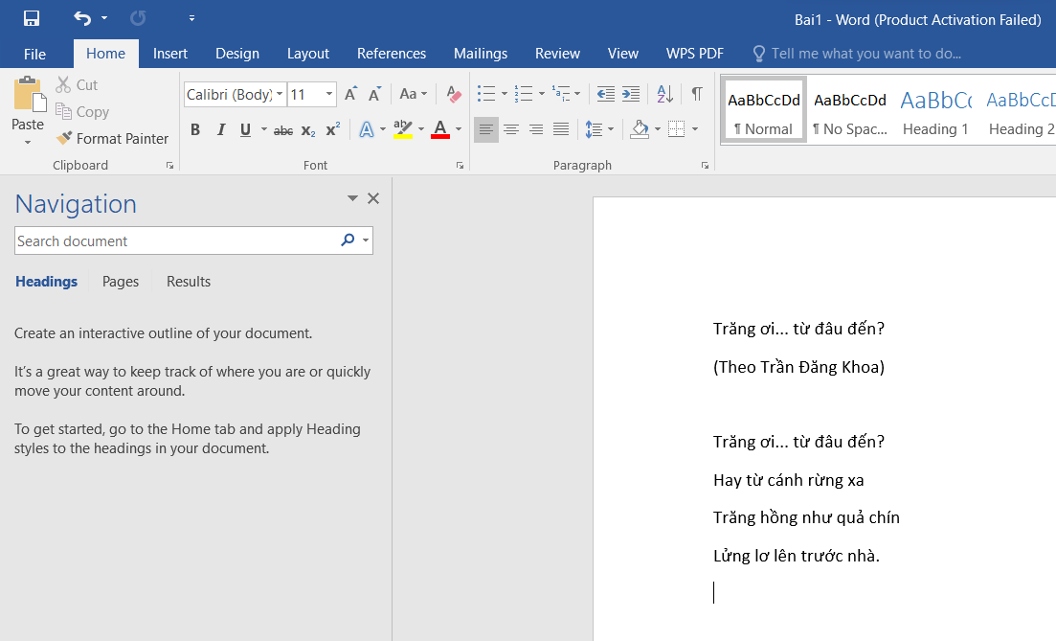
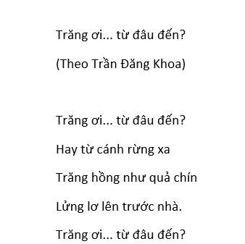
2. Nháy chuột vào nút lệnh Copy
4. Nháy chuột vào nút lệnh Paste
1. Chọn đoạn văn bản cần sao chép
3. Đưa con trỏ soạn thảo đến vị trí cần sao chép
Kết quả sao chép
Hình 47. Sao chép phần văn bản

Slide 9
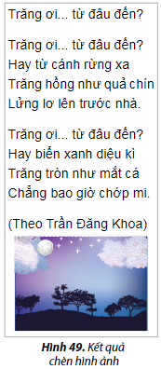
Bước 2: Gõ tiếp ba dòng cuối của khổ thơ thứ hai.
Bước 3: Di chuyển cụm từ (Theo Trần Đăng Khoa) xuống cuối khổ thơ thứ hai. Thực hiện tương tự như bước 1, nhưng thay nút lệnh Copy bằng nút lệnh Cut ở thao tác 2.

Slide 10
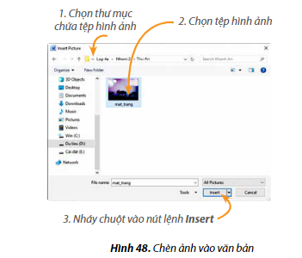
c) Chèn hình ảnh phù hợp vào văn bản và lưu tệp với tên mới là Bai2.
Bước 1: Đặt con trỏ soạn thảo vào vị trí cuối dòng (Theo Trần Đăng Khoa) và nhấn phím Enter..
Bước 2: Chọn nút lệnh Picture trong dải lệnh Insert. Cửa sổ InsertPicture mở ra.Thực hiện thao tác sau để chèn ảnh minh hoạ
Kết quả văn bản được minh hoạ như Hình 49.
Bước 3: Chọn lệnh Save As trong bảng chọn File. Cửa sổ Save As xuất hiện, em thực hiện các thao tác sau để lưu với tên mới là Bai2

Slide 11
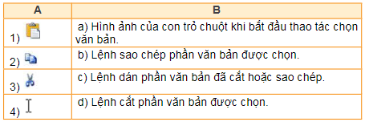
LUYỆN TẬP
1. Em hãy ghép mỗi biểu tượng ở cột A với ý nghĩa của chúng ở cột B cho phù hợp.

Slide 12
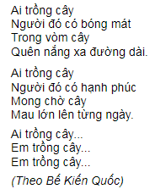
2. Em hãy quan sát ba khổ thơ
a) Những từ nào lặp lại nhiều lần? Em dùng cách nào để không phải gõ lại những từ này?
b) Hãy gõ những khổ thơ trên vào phần mềm soạn thảo văn bản.
c) Hãy chèn hình ảnh minh hoạ cho bài thơ.
d) Hãy lưu tệp văn bản với tên Bai3 vào thư mục tên của em.
(Những từ được lặp lại: cây; cụm từ: Ai trồng cây; Em trồng cây. Để không phải gõ lại ta dùng lệnh Copy, Paste)
3. Em hãy nêu sự khác nhau của hai thao tác sao chép và di chuyển đối với phần văn bản được chọn.

Slide 13
VẬN DỤNG
1. Em hãy mở lại tệp đã lưu ở phần Vận dụng Bài 10 và chèn thêm hình ảnh phù hợp vào văn bản. Lưu lại tệp văn bản với tên mới.

Slide 14
Chế độ giấy Quizizz

Slide 15
L
L
LOVE
TẠM BIỆT VÀ HẸN GẶP LẠI
G
PIRCE
L
S
T
H
L

